Slide 1
Semantisatieverhaal B:
In Canada woont een geweldige kunstschaatser. Kurt Browning. Als hij mee doet aan wedstrijden, komt er een stormloop aan fans naar het stadion. Een stormloop betekent de plotselinge toeloop van mensen die iets willen hebben. Van heide en verre, dus overal vandaan komen mensen om naar Kurt Browning te kijken. Hij is voor veel mensen een toonaangevende kunstschaatser. Hij is een voorbeeld voor anderen. Hij bevindt zich echt bij de top van kunstschaatsers. Zich bevinden betekent ergens zijn. Hij hoort dus bij de topkunstschaatsers. Ik vind hem ook echt geweldig. Ik laat je een stukje film van hem zien, dat weergeeft, dat laat zien, hoe geweldig hij is. (Klik voor stukje film tot 4:24) In principe, normaal gesproken, laat je bij kunstschaatsen zien hoe mooi je kunt schaatsen. Maar Kurt verkleedde zich als clown en valt en struikelt op het ijs. Maar hij valt en struikelt niet zomaar. Het is expres en ontzettend knap gedaan. Je hebt er ruimtelijk inzicht voor nodig. Ruimtelijk inzicht is het begrip van hoe je omgaat met afstanden en afmetingen. Het einde van zijn act spande echt de kroon. Het overtrof alles. Kijk maar. (klik voor nog een stukje tot 6:24) Hij landde tussen de jury! De jury roemde en prijsde Kurt met een 10 en Kurt won een medaille, die hij bij zijn collectie, bij zijn verzameling, medailles hing.
Wat vinden jullie van dit optreden?
Kurt Browning - Rag-Gidon-Time (clown) - 2005 World Team Challenge – YouTube
B
Notes:
Woordenoverzicht
van heinde en verre: overal vandaan
toonaangevend: belangrijk, een voorbeeld voor anderen
in principe: normaal gesproken
zich bevinden: ergens zijn
de kroon spannen: alles overtreffen
de collectie: de verzameling
weergeven: laten zien hoe iets is
roemen: prijzen, loven
het ruimtelijk inzicht: het begrip van hoe je omgaat met afstanden en afmetingen
de stormloop: de plotselinge toeloop van mensen die iets willen hebben

Slide 2
Gerarda Das
Marjan ter Harmsel
Mandy Routledge
Francis Vrielink
Week 7 – 14 februari 2023
Niveau B

Slide 3
de stormloop

Slide 4
van heinde en verre

Slide 5
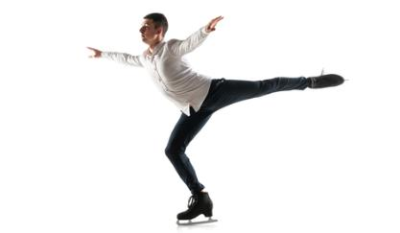
toonaangevend

Slide 6
zich bevinden

Slide 7
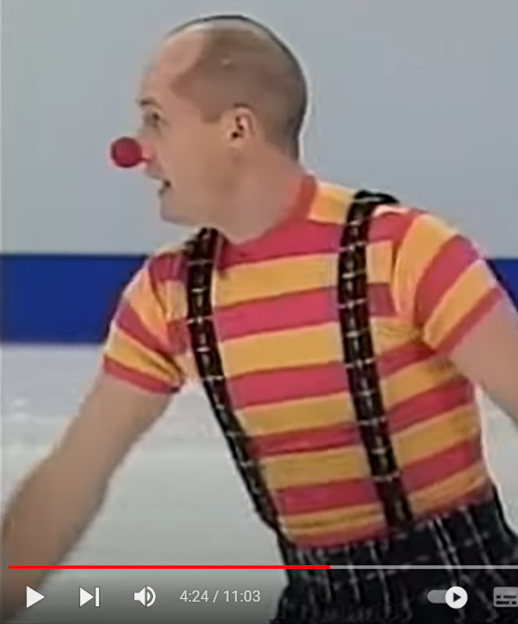
weergeven

Slide 8
Kurt Browning - Rag-Gidon-Time (clown) - 2005 World Team Challenge – YouTube
Tot 4:24

Slide 9
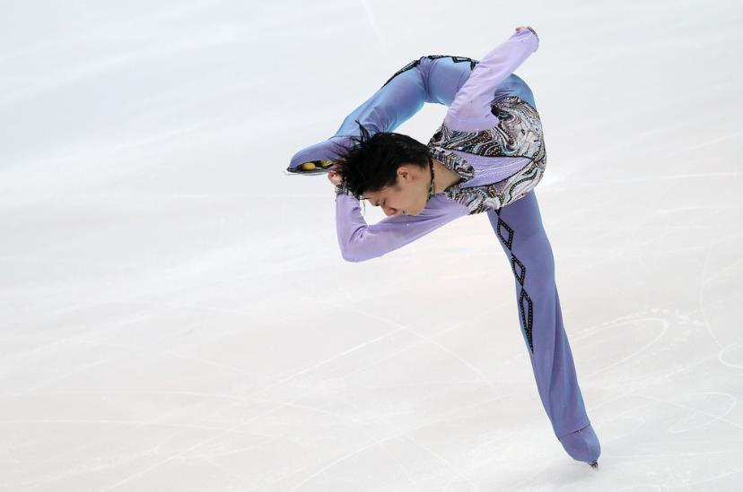
in principe

Slide 10
het ruimtelijk inzicht

Slide 11
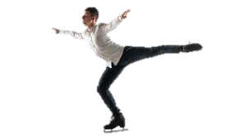
de kroon spannen

Slide 12
https://youtu.be/-kek14Z1p9A?t=335
Tot 6:24

Slide 13
roemen

Slide 14
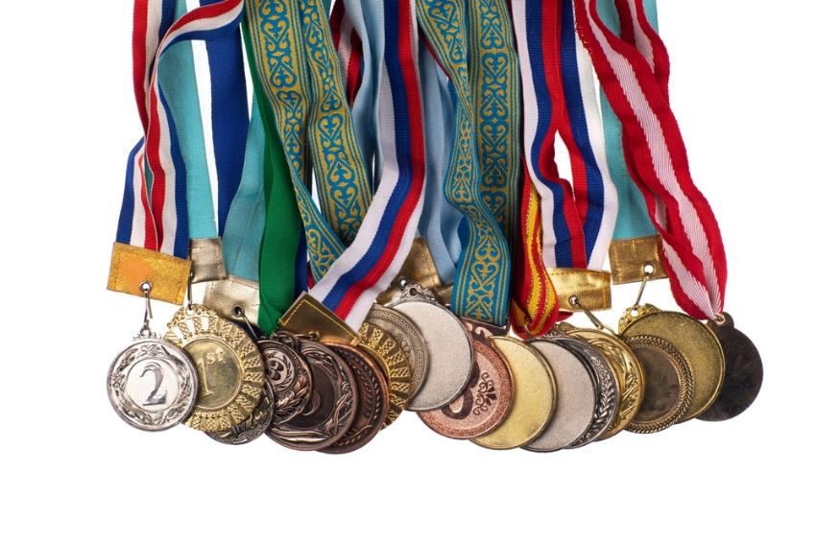
de collectie

Slide 15
Op de woordmuur:

Slide 16
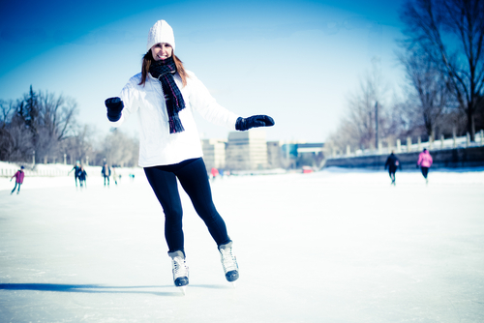
toonaangevend
nietszeggend
= belangrijk, een voorbeeld voor anderen
Kurt Browning is een toonaangevende kunstschaatser.
= met weinig inhoud, niet belangrijk
Mijn eigen kunsten op het ijs zijn nietszeggend.

Slide 17
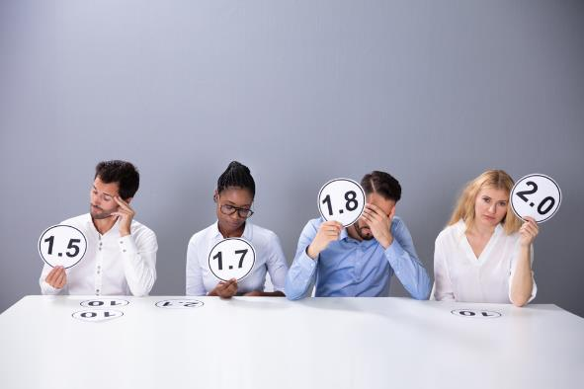
roemen
afkraken
= prijzen, loven
De jury roemde Kurt en gaf hem een 10.
= er heel negatief over spreken of schrijven
De jury kraakte de volgende schaatser af.

Slide 18
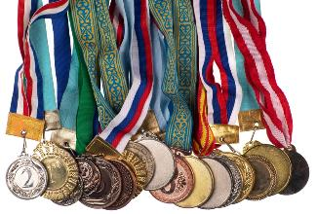
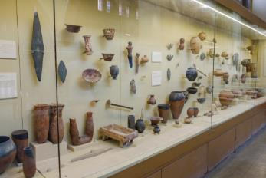
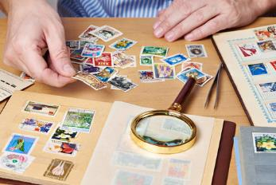
de collectie
= de verzameling
de medaille-collectie
de museum-collectie
de postzegel- collectie

Slide 19
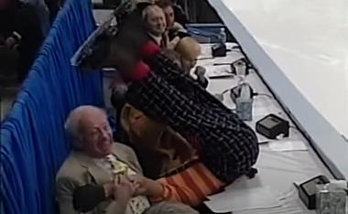
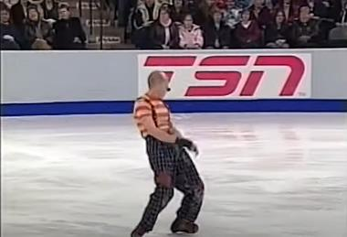
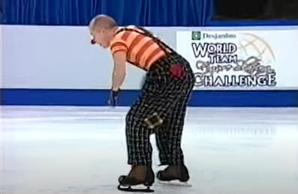
de kroon spannen
= alles overtreffen
het slot
het middenstuk
de start
Het begin was grappig, het middenstuk knap, maar het slot spande de kroon.
Kurt Browning - Rag-Gidon-Time (clown) - 2005 World Team Challenge - YouTube

Slide 20
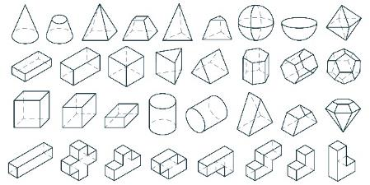
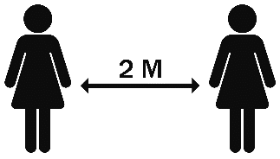
de vaardigheid
het ruimtelijk inzicht
= het begrip van hoe je omgaat met afstanden en afmetingen
het figuur
de afstand

Slide 21
de etage
zich bevinden
= ergens zijn
de route
de locatie

Slide 22
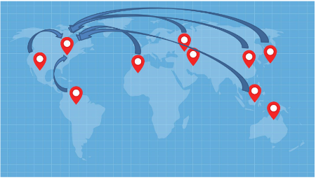
van heinde en verre
= overal vandaan
de stormloop
= de plotselinge toeloop van mensen die iets willen hebben
de belangstelling
de act

Slide 23
weergeven = laten zien hoe iets is
Ik laat je een stukje film van hem zien, dat weergeeft hoe geweldig hij is.

Slide 24
in principe = normaal gesproken
In principe laat je bij kunstschaatsen zien hoe mooi je kunt schaatsen.

